Slide 1
Terapia cu exerciții fizice în tratarea obezității – definiție, semnificație și punere în practică Sanja Mazić·Danka Sinadinović· Stevan Mijomanović· Irena Aleksić-Hajduković
Connected 4 Health

Slide 2
Proiectul numărul: 2021-1-RO01- KA220-HED-38B739A3
Sprijinul Comisiei Europene pentru realizarea acestei prezentări nu constituie aprobarea conținutului, care reflectă exclusiv punctul de vedere al autorilor, iar Comisia nu poate fi considerată responsabilă pentru modul în care ar putea fi folosite informațiile incluse mai jos.

Slide 3
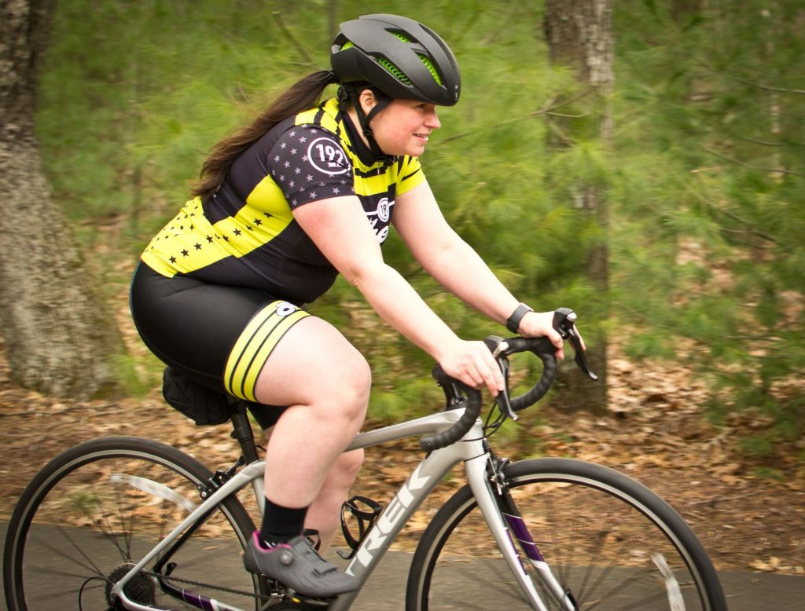
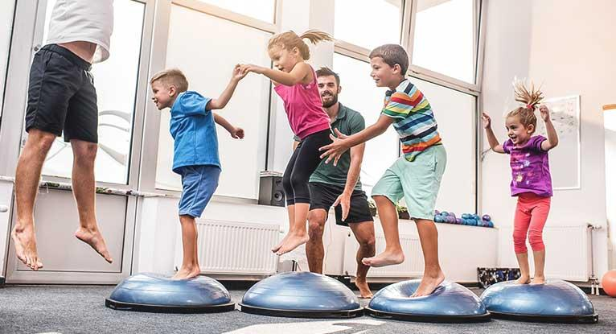
Definiții ale termenilor
Activitate fizică
orice mișcare a corpului produsă de mușchii scheletici, care are ca rezultat un consum de energie peste nivelurile de repaus (bazale)
Consumul energetic măsurat în două moduri – MET (echivalente metabolice ale activității) și Kcal (kilocalorii)
Cuprinde în general exerciții, sport și activități fizice efectuate ca parte a vieții de zi cu zi, ocupație, petrecere a timpului liber și transport activ
Exerciții fizice
Activități fizice care sunt planificate, structurate și habituale și care au ca scop final sau intermediar îmbunătățirea sau menținerea condiției fizice.

Slide 4
Definiții ale termenilor
Aptitudinea fizică
capacitatea de a îndeplini sarcinile zilnice cu vigoare și agerime, fără oboseală excesivă și cu energie suficientă pentru a se bucura de activitățile [de timp liber] și pentru a face față urgențelor neprevăzute
Este operaționalizată sub forma unor atribute măsurabile, legate de sănătate și abilități fizice, care includ fitness cardiorespirator, forță și rezistență musculară, compoziție corporală și flexibilitate, echilibru, agilitate, timp de reacție și energie
Lipsa activităților fizice
nivel insuficient de activitate fizică pentru a îndeplini recomandările de activitate fizică
< 60 min/zi din MVPA

Slide 5
Definiții ale termenilor
Consum de energie
MET - raportul dintre rata de energie consumată în timpul unei activități și rata de energie consumată în stare de repaus
un MET este rata de EE în perioada de repaus; este egal cu absorbția de oxigen de 3.5 mL ∙ kg⁻¹ ∙ min⁻¹
Kcal - Energia necesară pentru a crește temperatura a 1 kg de apă cu 1 ° C
Se poate transforma MET în kcal ∙ min⁻¹ :
kcal · min⁻¹ = [(METs × 3.5 mL ∙ kg⁻¹ ∙ min⁻¹ × greutatea corpului în kg) ÷ 1000)] × 5
EXEMPLU de consum de energie:
Alergat ( la ~7 METs) timp de 30 min 3 z ∙ săpt⁻¹ pentru un bărbat de 50 kg :
7 MET × 30 min × 3 ori pe săptămână = 630 MET-min săpt⁻¹
[(7 MET × 3.5 mL ∙ kg⁻¹ ∙ min⁻¹ × 50 kg) ÷ 1000)] × 5 = 6.125 kcal · min⁻¹
6.125 kcal ∙ min⁻¹ × 30 min × 3 ori pe săptămână = 551.25 kcal · săpt⁻¹

Slide 6
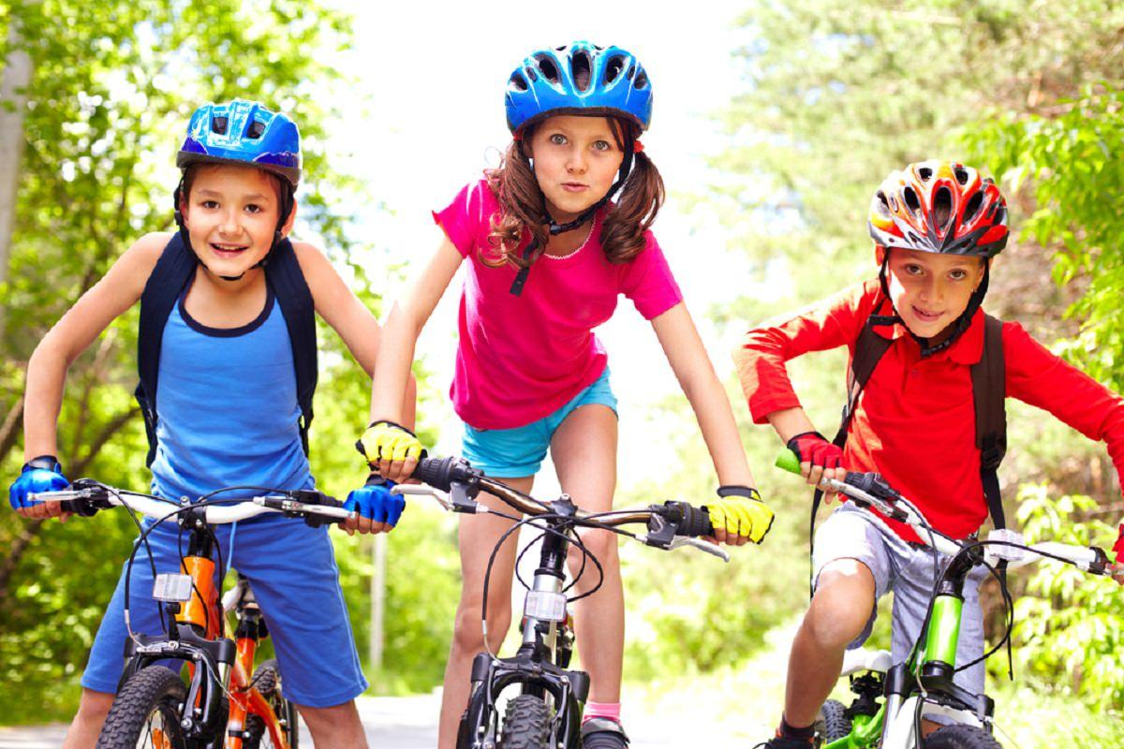

Slide 7
Efecte ale activității fizice

Slide 8
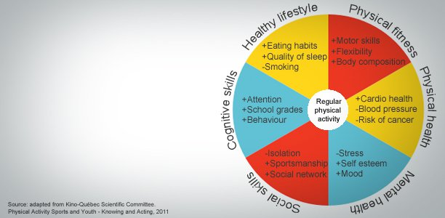
Efecte ale activității fizice

Slide 9
Activități fizice – recomandări generale
Recomandări la nivel global privind activități fizice pentru menținerea sănătății, OMS, 2011
activitatea fizică nu trebuie confundată cu sportul
include sport, exerciții fizice, joacă, mers pe jos, efectuarea treburilor casnice
activitate fizică de intensitate moderată și de intensitate crescută
‘cât efort depune o persoană pentru a efectua o activitate fizică’
activități de intensitate moderată: de ex. dans, mers rapid, treburi casnice
activități de intensitate crescută: de ex. alergare, ciclism rapid, înot rapid
acumularea de activitate fizică pe parcursul săptămânii
atingerea obiectivului de 60 de minute pe zi sau 150 de minute pe săptămână prin efectuarea de activități în câteva episoade mai scurte
a face orice activitate fizică este mai bine decât a nu face niciuna
există beneficii suplimentare pentru sănătate atunci când deveniți mai activi

Slide 10
Recomandări pentru copii cu vârsta între 5-17 ani
faceți cel puțin 60 de minute de exerciții fizice de intensitate moderată în fiecare zi, mai ales de tip aerob
activitate de intensitate crescută în cel puțin 3 zile pe săptămână
activități de întărire a mușchilor și a oaselor (de susținere a greutății) în cel puțin 3 zile pe săptămână
cu timpul, creșteți treptat cantitatea și intensitatea
ACTIVITĂȚI FIZICE ACASĂ
60 de minute de activitate fizică pe zi pentru o sănătate bună, dar neapărat deodată
Câteva serii scurte de activitate intensă, de câte 10 sau chiar 5 minute pe parcursul zilei pot fi la fel de bune ca exerciții de întindere de o oră

Slide 11
Activități fizice – recomandări pentru copii obezi și supraponderali
obezitatea infantilă este asociată cu complicații metabolice, cardiorespiratorii, cardiovasculare, hepatice, gastrointestinale, genito-urinale, musculo-scheletice, afecțiuni ale sănătății mintale
este necesar să se verifice eventualele comorbidități înainte de implementarea unui program de activitate fizică!
se recomandă predominant intervenții de schimbare a comportamentului cu mai multe componente care vizează îmbunătățirea alimentației și a activității fizice, însoțite de modificări adecvate vârstei, adecvate cultural, centrate pe familie.
Participarea părinților/familiei la tratament este încurajată pe scară largă, în special pentru copiii sub 12 ani, astfel încât părinții/familiile să poată fi modele și agenți ai schimbării
abordare ajustată după nevoile proprii sau personalizată - activitatea fizică ar trebui să fie adecvată vârstei, intereselor și abilităților copilului pentru a încuraja și menține implicarea

Slide 12
Activități fizice – recomandări pentru copii obezi și supraponderali
TERAPIA PRIN EXERCIȚII FIZICE
copiii extrem de supraponderali nu e nevoie să facă mai multă mișcare decât copiii mai slabi; având greutate suplimentară, vor arde în mod natural mai multe calorii pentru aceeași activitate
s-ar putea să fie nevoie de mai mult de 60 de minute pe zi pentru cei care sunt extrem de supraponderali; creștere treptată de la 20 la 60 de minute pe zi
exerciții fizice de efectuat acasă
model de urmat, în familie, interesant, amuzant, plăcut...
program personalizat, monitorizat
exercițiile fizice sunt medicamente, iar medicamentele trebuie prescrise

Slide 13
Activități fizice – recomandări pentru copii obezi și supraponderali
Principiul FITT
- F Frecvență
- I Intensitate
- T Timp
- T Tip

Slide 14
Principiul FITT
F Frecvența
Cât de des efectuați activități fizice - o dată pe zi, de trei ori pe săptămână, de două ori pe lună? – Fiți activi în fiecare zi!!
I – Intensitatea
Câtă energie este necesară – activitate ușoară vs. intensă? - Combinație de activitate fizică moderată și de intensitate crescută!
Activitățile de intensitate moderată vă cresc ritmul cardiac și vă fac să respirați mai repede și să simțiți că vă e cald (când încă puteți să vorbiți, dar nu să cântați!)
activitățile de intensitate crescută accelerează ritmul cardiac, vă fac să respirați mai repede, să simțiți că vă e cald și să începeți să transpirați (nu puteți spune mai mult de câteva cuvinte fără să vă opriți pentru a respira!)
<3 MET scăzută < 3,5 kcal/min
3 – 6 MET moderată 3.5 to 7 kcal/min
> 6 MET crescută > 7 kcal/min

Slide 15
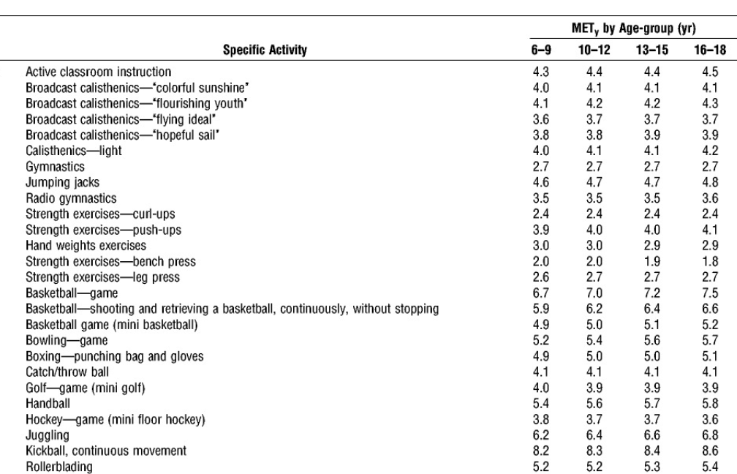
Exemplu

Slide 16
Calcul – Consumul caloric în exerciții fizice
MET x 3.5 x greutatea corpului în Kg/200 = kcal/min
Exemplu: Corp cu greutatea de 60 kg, care face exerciții la 7 MET pe bandă. Câte calorii va consuma în 30 de minute?
7 x 3.5 x 60/200 = 7.35 or 7 kcal/min x 30
Consum caloric la 30 min de exercițiu fizic = 210 kcal
Balady GJ, Cardiology Clinics, Vol 19, No.3 Aug 2001

Slide 17
Principiul FITT
T Timp
Cât durează sesiunea de exerciții – 20 de minute, 1 oră, 30 de minute împărțite în două sesiuni într-o singură zi? – încercați să ajungeți la o medie de cel puțin 60 de minute de activitate fizică de intensitate moderată sau crescută pe zi pe parcursul săptămânii
T Tip
Copiii și tinerii trebuie să facă 2 tipuri de activitate fizică în fiecare săptămână:
exerciții de tip aerob
exerciții pentru întărirea mușchilor și a oaselor

Slide 18
Tipul de activitate fizică
Aerobic/cardiovascular
activități care sunt suficient de intense și desfășurate suficient de mult timp pentru a menține sau îmbunătăți starea inimii și a plămânilor
exemple: plimbare, alergat, dans, mers cu bicicleta, baschet, fotbal, înot
Întinderea mușchilor
numit și antrenament de rezistență
aceste activități mențin sau măresc forța musculară, rezistența și energia
exemple: aparate cu greutăți, greutăți separate, bande elastice de rezistență, Pilates, activități zilnice (să ridicați copiii, să cărați plasele cu cumpărături, să urcați scările)

Slide 19
Tipul de activitate fizică
Antrenament de flexibilitate
denumit întindere; alungirea sau îndoirea unui mușchi scheletic până la punctul de tensiune și menținerea timp de câteva secunde, pentru a crește elasticitatea, precum și o gamă de mișcări în jurul articulației; îmbunătățirea flexibilității poate avea efecte pozitive asupra executării altor tipuri de exerciții
Exemple: întinderi dinamice cu mișcare (yoga, tai chi), întinderi statice fără mișcare (stând într-o poziție timp de câteva secunde sau mai mult), întindere pasivă (folosind o forță exterioară, cum ar fi o curea sau un perete pentru a sta într-o poziție ce presupune întindere) și întindere activă ( stând într-o poziție fără o forță externă)

Slide 20
Tipul de activitate fizică
Antrenament prin echilibru
aceste activități sunt menite să provoace pierderea echilibrului pentru a îmbunătăți controlul și stabilitatea corpului; pot ajuta la prevenirea căderilor și a altor răni
exemple: stând într-un picior, mergând de la călcâi până la deget într-o linie perfect dreaptă, stând în picioare pe o placă de echilibru sau balansare

Slide 21
Sfaturi pentru punerea în practică
Faceți anamneza și verificați dacă există comorbidități (de exemplu, diabet, hipertensiune arterială, probleme musculo-scheletice etc.)
evaluați înălțimea corpului (BH), greutatea corporală (BW), IMC, %BF
alegeți o activitate fizică interesantă și distractivă pentru copil
începeți cu activități de intensitate scăzută
pe parcurs, creșteți intensitatea activităților

Slide 22
Rezultat
Pierderea în greutate
pentru copiii care se prezintă cu IMC ≥99,6-a din total, este acceptabilă o scădere treptată în greutate până la maximum 0,5–1,0 kg pe lună
2. Colesterol total, trigliceride, colesterol cu ​​lipoproteine ​​de înaltă densitate (HDL), colesterol cu ​​lipoproteine ​​cu densitate scăzută (LDL), glucoză din sânge timp de două ore, tensiune arterială sistolică, tensiune arterială diastolică, calitate generală a vieții și condiție fizică

Slide 24
Bibliografie
Busnatu, S.S.; Serbanoiu, L.I.; Lacraru, A.E.; Andrei, C.L.; Jercalau, C.E.; Stoian, M.; Stoian, A. Effects of Exercise in Improving Cardiometabolic Risk Factors in Overweight Children: A Systematic Review and Meta-Analysis. Healthcare 2022, 10, 82
Bull, F.C.; Al-Ansari, S.S.; Biddle, S.; Borodulin, K.; Buman, M.P.; Cardon, G.; Carty, C.; Chaput, J.P.; Chastin, S.; Chou, R.; et al. World Health Organization 2020 guidelines on physical activity and sedentary behaviour. Br. J. Sports Med. 2020, 54, 1451–1462.
García-Hermoso, A.; Ramírez-Vélez, R.; Ramírez-Campillo, R.; Peterson, M.D.; Martínez-Vizcaíno, V. Concurrent aerobic plus resistance exercise versus aerobic exercise alone to improve health outcomes in paediatric obesity: A systematic review and meta-analysis. Br. J. Sports Med. 2018, 52, 161–166. [CrossRef] [PubMed]
Li, D.; Chen, P. The Effects of Different Exercise Modalities in the Treatment of Cardiometabolic Risk Factors in Obese Adolescents with Sedentary Behavior-A Systematic Review and Meta-Analysis of Randomized Controlled Trials. Children 2021, 8, 1062. [CrossRef]

Slide 25
Bibliografie
Ells, L.J.; Rees, K.; Brown, T.; Mead, E.; Al-Khudairy, L.; Azevedo, L.; McGeechan, G.J.; Baur, L.; Loveman, E.; Clements, H. Interventions for treating children and adolescents with overweight and obesity: An overview of Cochrane reviews. Int. J. Obes. 2018, 42, 1823–1833. [CrossRef] [PubMed]
Guidelines for treating child and adolescent obesity: A systematic review, Front Nutr. 2022; 9: 902865. Published online 2022 Oct 12. doi: 10.3389/fnut.2022.902865 Louise Tully, ¹ Niamh Arthurs, ^{1 , 2} Cathy Wyse, ¹ Sarah Browne, ³ Lucinda Case, ² Lois McCrea, ² Jean M. O’Connell, ⁴ Clodagh S. O’Gorman, ^{5 , 6} Susan M. Smith, ⁷ Aisling Walsh, ⁸ Fiona Ward, ⁹ and Grace O’Malley ^{1 , 2 ,}

